Slide 1
병합된 파일 목록:
- 01작업요청서_(사택 102-305 세대내 고장 보일러 교체).ppt
- 01작업요청서_(사택 103-406 세대내 고장 보일러 교체).ppt

Slide 2
102동 305호 보일러 교체 작업의뢰서
2025. 01 03
유앤미시스템

Slide 3
102동 305호 보일러교체 작업의뢰서
1. 공 사 명 : 102동 305호 보일러교체 작업의뢰
2. 공사요청일 : 2025년 1월 3일
3. 공사의뢰자 : 유앤미시스템 남해원 소장
4. 공 사 내 용 : 보일러 교체
5. 교 체 사 유 : 노후화로 인한 고장(가스연소과정에 폐가스누출(CO2))으로 교체요함
상기 공사에 대한 공사요청을 에스앤아이 코퍼레이션에게 요청 드리오니 수장공사를 완료해 주실 것을 요청 드립니다.
의 뢰 사 진

Slide 4
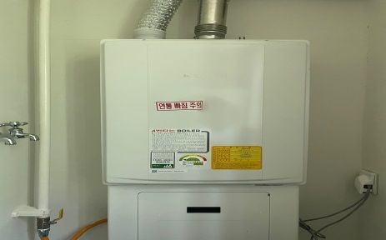
보일러 사진

Slide 5
1월9월 완료

Slide 6
103동 406호 보일러교체 작업의뢰서
1. 공 사 명 : 103동 406호 보일러교체 작업의뢰
2. 공사요청일 : 2025년 1월 20일
3. 공사의뢰자 : 유앤미시스템 남해원 소장
4. 공 사 내 용 : 보일러 교체
5. 교 체 사 유 : 노후화로 인한 고장(열교환기, 배풍기, 순환모터)으로 보일러 교체요함
상기 공사에 대한 공사요청을 에스앤아이 코퍼레이션에게 요청 드리오니 수장공사를 완료해 주실 것을 요청 드립니다.
의 뢰 사 진

Slide 7
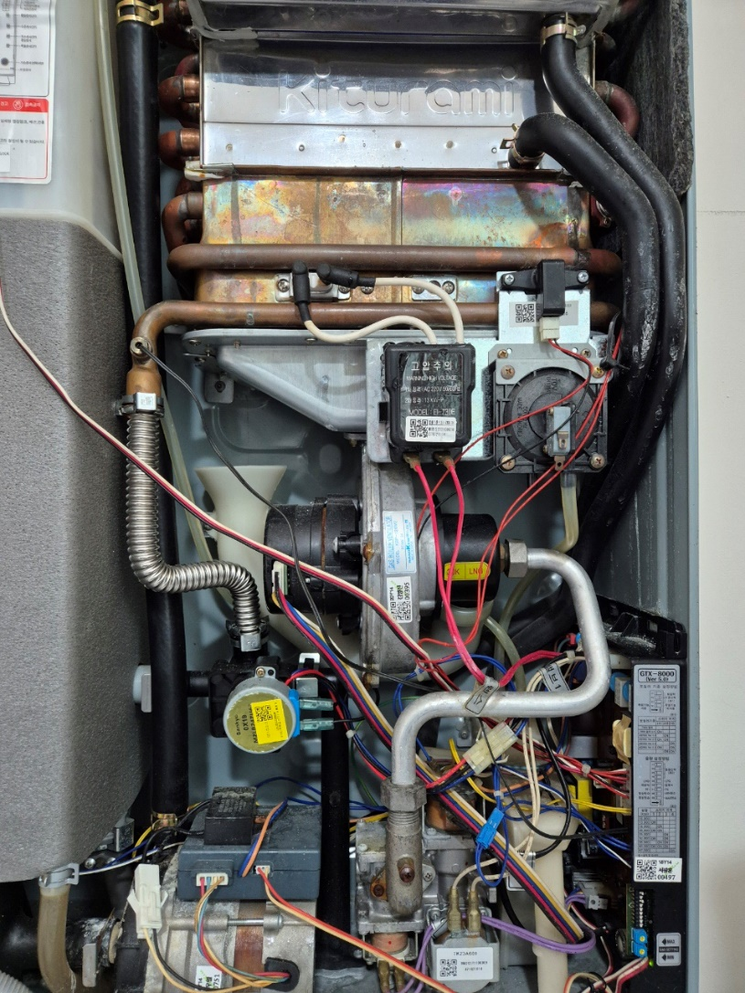
보일러 사진

Slide 8
1월21월 완료

